Slide 1
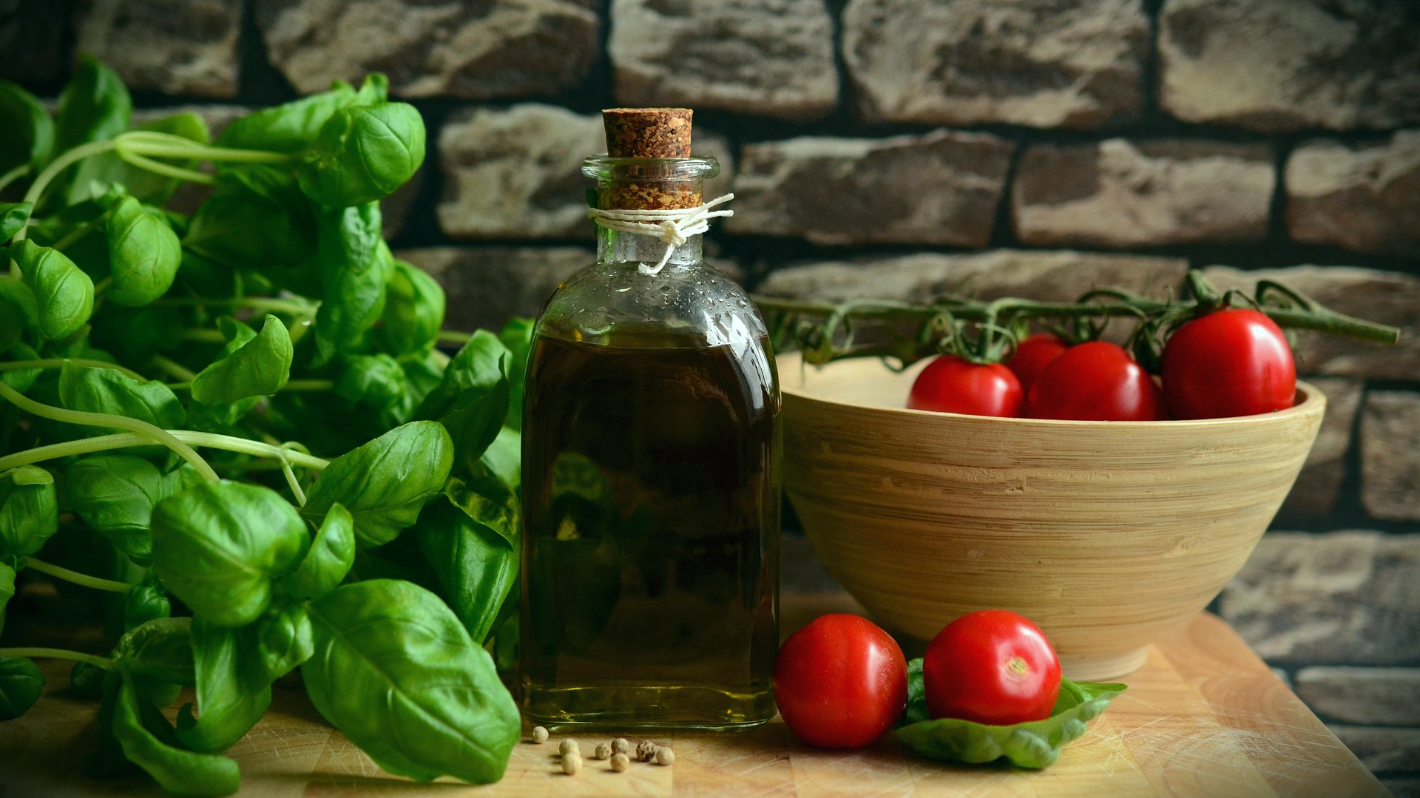
Aan de slag in de keuken!
Leerjaar 1, week 7

Slide 2
Leerdoelen vandaag
Even in actie
Even terug naar de begrippenlijst
Recepten vanuit de opdracht vorige les
Je kunt voedingswaarden inzien vanuit de eetmeter
Je begrijpt welke eetwissels je kunt maken om gezondere keuzes te maken

Slide 3
Begrippenlijst
Begrip | Toelichting
Nudging | Je snapt op welke wijze nudging gedrag kan beïnvloeden. Je weet welke verschillende vormen er zijn en je kunt ook voorbeelden benoemen.
Voedselverspilling | Je kunt benoemen wat voedselverspilling is en kunt een relatie leggen met de ladder van Moerman (zie volgend begrip)
Ladder van Moerman | Je snapt wat de ladder van Moerman beschrijft en begrijpt de opbouw van de piramide.
Gezonde leef- en werkomgeving | Je kunt aangeven hoe de omgeving van invloed is op de gezondheid. Je kunt de relatie tussen luchtkwaliteit en gezondheid uitleggen. Je kunt de rol van fijnstof hierin uitleggen. Je kunt de term ‘sick building syndrome’ uitleggen en verschillende oorzaken hiervan benoemen. Daarnaast ben je bekent met de klachten die mensen kunnen hebben.
Groen en gezonde leef- en werkomgeving | Je weet wat fotosynthese is. Je kunt het effect van planten/groen op de omgeving en gezondheid benoemen.
Gezonde leefstijl (en voeding) | Je begrijpt wat de rol van voeding is bij een gezonde leefstijl en kunt de voordelen ook benoemen.. Daarnaast ben je bekent met alle andere aspecten die van belang zijn bij een gezonde leefstijl.
Eetgewoontes | Je bent bekend met hoe eetgewoontes zich in de tijd hebben ontwikkeld
Biologische voeding | Je weet aan welke voorwaarden biologische voeding moet voldoen.
Duurzame voeding | Je kunt uitleggen wat duurzame voeding is. Je weet wat het verschil tussen duurzame voeding en biologische voeding.
Keurmerken | Je kent de top 10 keurmerken en weet op welke wijze keurmerken worden bepaald. Je weet de relatie te leggen naar duurzaam en biologisch.
Duurzame voedselproductieketen | Je kan de voedselproductieketen uitleggen en hierbij duurzame voorbeelden adviseren. Je kent de 7 stappen die bijdragen tot duurzamer eten en kunt ook uitleggen waarom ze een bijdrage leveren.
Urban farming | Je kunt uitleggen wat Urban farming is en kunt de relatie leggen met aspecten die bijdragen tot gezondheid.
Kruiden (en specerijen) | Je weet hoe je kruiden kunt toepassen in een gezonde leefstijl en weet wat signatuurleer is. Je kunt benoemen waarom kruiden een belangrijke rol spelen in een duurzame omgeving. Je kent voorbeelden welke kruiden en specerijen gebruik kunnen worden als zoutvervangers. Je kunt de relatie leggen tussen kruiden en de kwaliteit van landbouw.

Slide 4
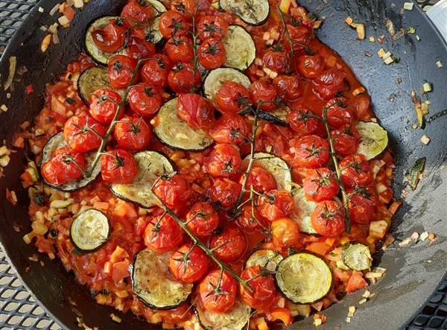

Slide 5
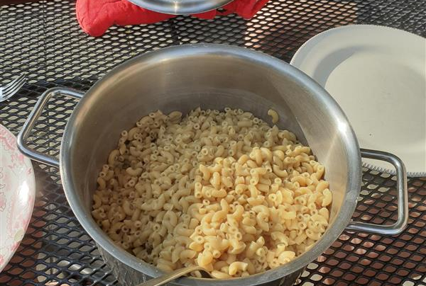
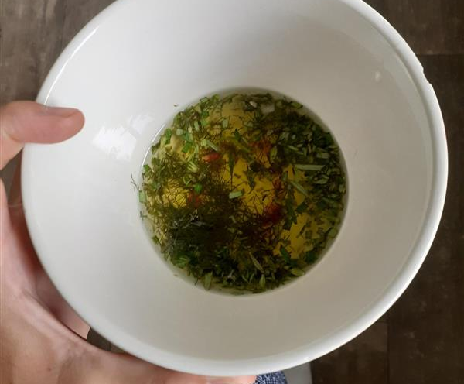
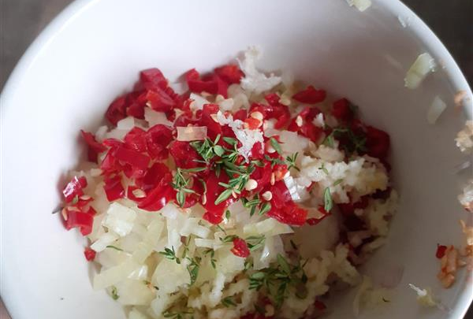

Slide 6
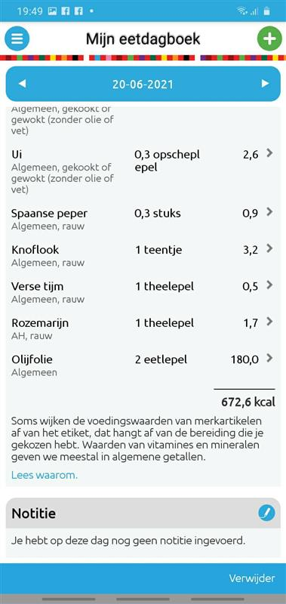
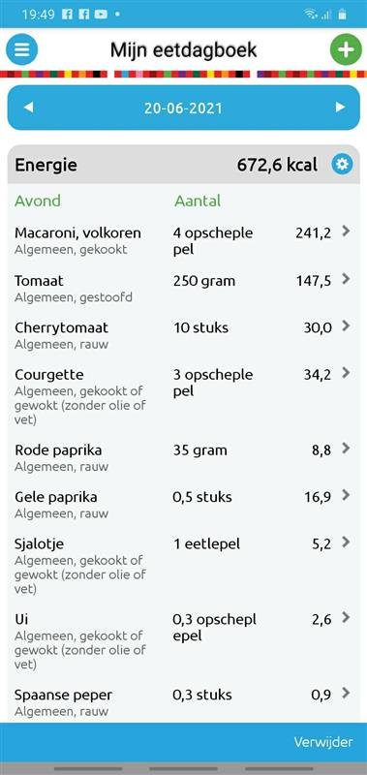
Recepten

Slide 7

Even checken

Slide 8
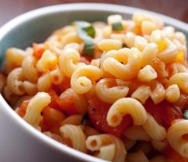
Vegetarische macaroni (4 pers)
Ingrediënten
- 500 gram macaroni pasta
- 3 eetlepels olijfolie
- 2 middelgrote uien
- 250 gram Cherry tomaten
- 400 gram tomaten
- 125 milliliter crème fraîche
- 50 gram diepvries Italiaanse kruidenmix
- 150 gram geraspte kaas (jong belegen)

Slide 9
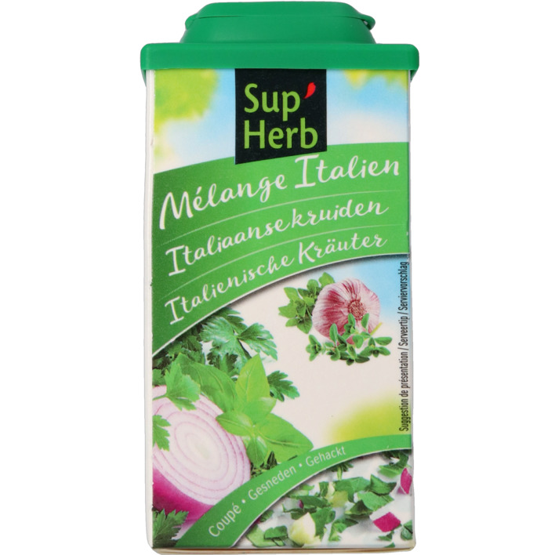
Kruiden
Ingrediënten: Rode ui (49%), peterselie (20%), basilicum (10%), knoflook (8%), oregano (5%), tijm (4%), zonnebloem- en raapzaadolie (max. 4% voor strooibaarheid).

Slide 10

Voedingswaarden conform AH
Voedingswaarde conform Albert Heijn (per eenpersoonsportie)
energie 575 kcal
eiwit 21 g
koolhydraten 62 g
vet 27 g
waarvan verzadigd 0 g

Slide 11
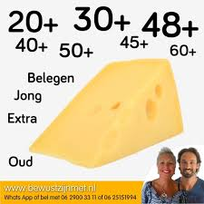

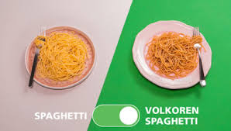
Eventuele wissels

Slide 12


Recepten zoeken
Hoe doe je dat?
https://youtu.be/FJDWxmbKXQw

Slide 13
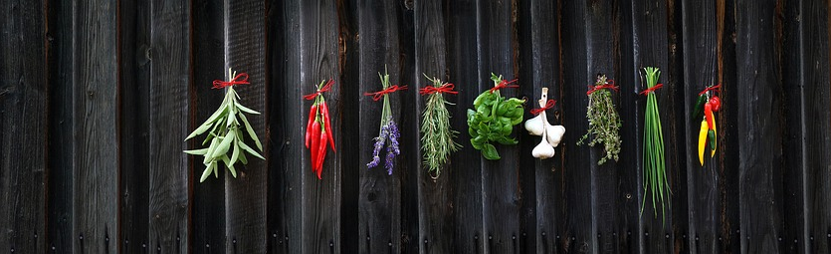
Zelf kruidenmix maken zonder zout
MACARONIMIX, wAT HEB JE NODIG?
3 el basilicum
3 el oregano
1,5 el marjolein
1,5 el tijm
1,5 el knoflook
¾ el rozemarijn
Gebruik ongeveer 1 el van het mengsel voor je macaroni, meer naar smaak kan natuurlijk altijd.

Slide 14
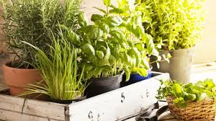
Nog een recept bekijken
Ingrediënten
8 tomaten
Verse tijm, basilicum, rozemarijn, bieslook,
Peterselie en oregano
1 ui
2 teentjes knoflook
5 klein gesneden gedroogde tomaatjes
2 plakken Ham van 0,5 cm dik
2 plakken Kipfilet van 0,5 cm dik
Macaroni
Zout
Peper

Slide 15
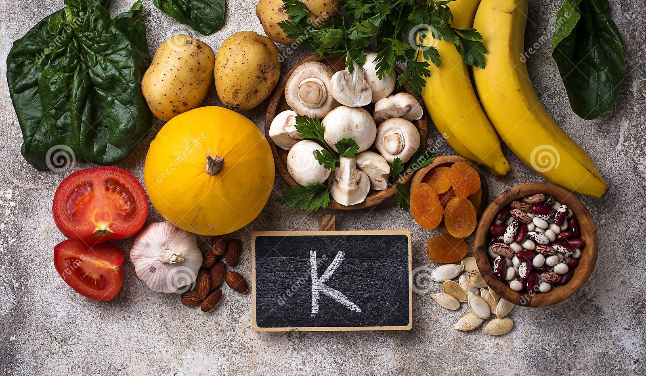
Waarom ook al weer minder zout en meer kalium
Interactie tussen natrium en kalium bepalend is voor de bloeddruk.
Toename van kalium net zo belangrijk als afname van natrium.
Als de kaliumintake stijgt, wordt er in het lichaam minder natrium en water vastgehouden door de nieren.
Een groot Amerikaanse studie laat zien dat mensen die veel zout en weinig kalium eten een 2 keer zo groot risico lopen om te sterven aan een hartaanval dan mensen die ongeveer evenveel natrium als kalium binnenkrijgen. Het gaat dus vooral om de balans tussen natrium en kalium, zo zeggen de onderzoekers. Aan het onderzoek deden ruim 12.000 personen mee, die 14,8 jaar werden gevolgd.

